Slide 1
顧客への価値を検討する
- 顧客がお金を払う理由 -
オプション
授業スライドOP 03-①

Slide 2
本日実施すること
1
顧客について理解を深める
2
顧客が商品・サービスを利用する動機を探る
※チームごとに代表生徒1名のビジネスプランシートを提出します。

Slide 3


  授業 [1]
  目安9分
顧客について理解を深める

Slide 4
ビジネスで課題を解決する
BC02-①から再掲
ビジネスとは、ユーザーの欲しいもの（ニーズ）を満たす
商品・サービスを提供してお金を受け取ること。
ニーズ
理想
ニーズを満たす
もっと〇〇だったらいいのにな…
商品・サービスで、
現状と理想のギャップを埋める！
不便だな…
欲しい…
ギャップ
便利になった！
困りごとが
解決できた！
現状
例) 近くにお店がなくて買い物に行けない…
例) ネットショップで購入して次の日に届く！
ニーズを満たすことがビジネスの重要なポイントです。

Slide 5
顧客（ターゲット）とは？
ニーズ※や関心を持つ人々の中で、
私たちの商品・サービスを利用してくれる人のことです。
※ニーズとは、
顧客が具体的に欲しいもの。
対価（価値の代わり）としてお金を支払い、
商品・サービスを利用してくれる特定の人を見つけます。

Slide 6
顧客を理解する（ターゲット設定の）重要性とは？
顧客を明確にできると、弓矢で的を射るように狙いを定めることができ、
効果的にビジネスを成功させることができます。
課題を抽出し、ニーズを特定できると、ターゲットを絞ることができます。また、考えた商品・サービスについて、機能の改善や追加を検討する際に、ターゲットを意識すると効果的です。
「誰に」届けたいのかターゲットを明確にすることで、
ビジネスをより効率的に、そして効果的に進めることができます。

Slide 7
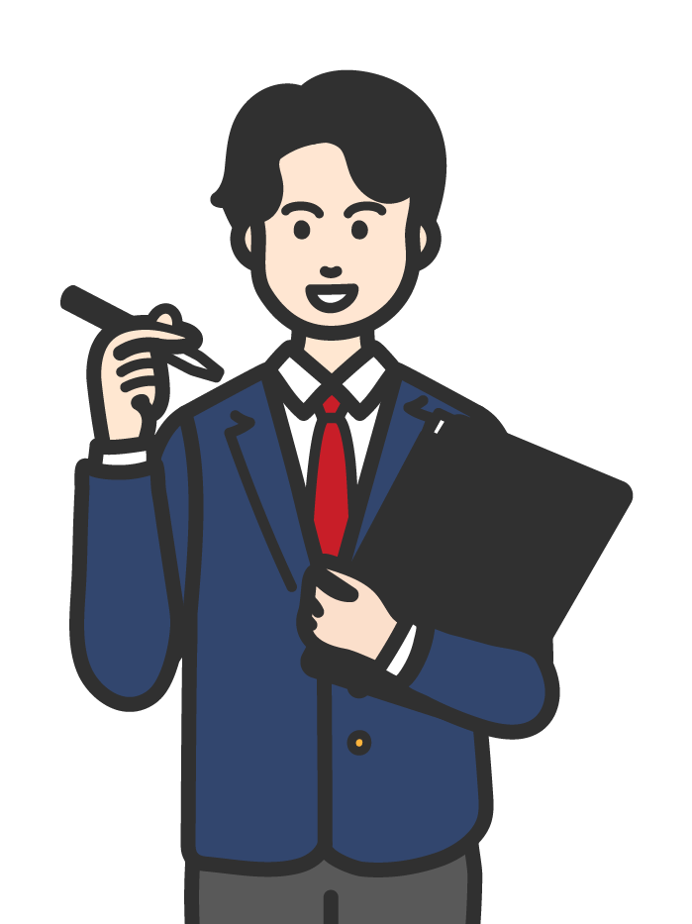
顧客（ターゲット）を具体的に設定する意義
ここまでの授業で検討してきた解決策や商品・サービスを、
さらに具体化するために「顧客像」をより詳細に設定します。
顧客の詳細を具体化することで、
今、検討している商品・サービスを見直して、
改善することができます。

Slide 8
顧客 (ターゲット)を設定することの価値
顧客(ターゲット) を明確にすることは、ビジネスの検討に役立ちます。
全員に好かれようとして万人受けするような商品・サービスは、結局、誰にも響かない可能性
が高いです。
顧客を理解すればするほど、多くのファンを獲得でき、多く売り上げられるようになります。
(例)顧客(ターゲット)
60代女性と設定
(例)顧客(ターゲット)
40代男性と設定

Slide 9
ターゲティングで成功した例 (1)
顧客(ターゲット) を明確に設定することで、売上が増えた例があります。
100年続く制汗剤商品Sの女子高生ターゲティングの例
若者向けにターゲティングして成功した例では、制汗剤として販売していた老舗商品のSがあります。元々は一般男性向けに商品化されましたが、2007年には販売の売れ行きが悪くなります。
そこで、2013年に、ターゲット顧客を「10代女子高生」に特定し、
「女子高生が、部活の後に、好きな男子に会う前に汗をケアする」というシーンに変更したことで、わずか1年で低迷期の8倍にまで売上を伸ばしました。

Slide 10
ターゲティングで成功した例 (2)
顧客(ターゲット) を明確に設定することで、売上が増えた例があります。
忙しい人から、若者の「デカ盛り」需要で売り上げを伸ばしたカップ焼きそば
カップ焼きそばは、元々、忙しい人やアウトドアや旅行需要として手軽に食事を済ませたいというニーズを持つ人をターゲットにしていましたが、新たに食欲旺盛で満腹感とコスパを求め、かつ食を通して「チャレンジ精神」や「ストレス解消」という欲求を満たしたい若い層をターゲットとして設定し、「デカ盛り」商品を開発しました。これがヒットし、新しいファンを獲得することに成功しました。
これにより、500億市場のうち約5%のデカ盛り市場が生み出されています。

Slide 11
顧客（ターゲット）を理解するための項目の例
● 性別 | 顧客の性別を考えます。 |  | ● 住まい | 都市部か地方か、国内外のどこに 住んでいるかを考えます。
● 年齢 | 年齢や世代を考えます。その世代特有のニーズや価値観を理解します。 |  | ● 家族構成 | 独身、配偶者の有無、子供の有無、 二世帯、ペット連れなど家族構成を考えます。
● 職業 | 学生、会社員、経営者、主婦、パート タイマーなど、職業を考えます。 |  | ● 趣味 | 興味を持っていることを理解することで、より深く顧客を知るための参考とします。
● 年収 | 年収を考えることでどれくらいお金を 支払ってもらえるかを考えます。 |  | ● 嫌いなもの | 避けたいことや不満を把握し、サービスや商品を適したものにする参考とします。
顧客（ターゲット）を明確にするとビジネスプランがはっきりします。
強引で無理な設定とならないように顧客の設定を行います。

Slide 12
企業を顧客（ターゲット）として考えるための項目の例
● 業界・業種 | 企業の業界や業種 （例：製造業、小売業、IT業界） |  | ● 従業員数 | 企業で働く従業員の人数 (例: 「50～100人」)
● 地域 | 企業の拠点やサービス提供エリア （例：東京、大阪、地方都市） |  | ● 商品・サービス | 企業が提供している商品・サービス内容(例: 「地域特産品の販売」や「オンライン 学習アプリ」 )
● 企業規模 | 企業規模の大きさ （例：大企業、中小企業） |  | ● 困っていること | 企業が抱えている課題やニーズ （例：コスト削減、売上拡大、人材不足）
どんな企業が顧客（ターゲット）となるのかを具体的に考えます。
考えやすい項目から進めていきます。

Slide 13

  ワーク [1]
  目安10分
顧客について理解を深める

Slide 14

ワーク [1] 顧客について理解を深める (10分)
商品・サービスを利用してくれる
顧客（ターゲット）を考える
（個人を顧客とするのか、企業を顧客とするのかを決めて進めます）

Slide 15
ワーク [1] 顧客について理解を深める (10分)
ワークシート
OP03-①-1
記入例
一般の顧客をターゲットとして考える。
考えている商品・サービスを利用してくれる顧客をイメージする。
* 個人か企業のどちらかを選択
年齢
21歳
住まい
東京都内一人暮らし
性別
男性
家族構成
父、母、妹、犬
職業
大学生（経済学部）
趣味
フットサル、旅行、サウナ
年収
96万円 (月8万円のアルバイト)
嫌いな
もの
飲食店で行列に並ぶ
長時間の待ち時間
※記入しやすい項目から記入してください。すべての項目を埋める必要はありません。他の項目を追加して記入しても構いません。

Slide 16
ワーク [1] 顧客（企業）について理解を深める (10分)
ワークシート
OP03-①-1
記入例
企業を顧客（ターゲット）として考える。
考えている商品・サービスを利用してくれる顧客をイメージする。
* 個人か企業のどちらかを選択
業界・業種
サービス業
地域
関東エリア
企業規模
大企業／中小企業
従業員数
10人以下／10～100人／ 100～300人／300人以上
商品・サービス
高校生向けの学習アプリを提供
困っていること
若者に認知してもらいたい／顧客を増やしたい／コストを抑えたい
※記入しやすい項目から記入してください。すべての項目を埋める必要はありません。他の項目を追加して記入しても構いません。

Slide 17
ワーク [1] 顧客について理解を深める (10分)
ワークシート
OP03-①-1
一般の顧客をターゲットとして考える。
考えている商品・サービスを利用してくれる顧客をイメージする。
年齢
住まい
性別
家族構成
職業
趣味
年収
嫌いな
もの
※記入しやすい項目から記入してください。すべての項目を埋める必要はありません。他の項目を追加して記入しても構いません。

Slide 18
ワーク [1] 顧客（企業）について理解を深める (10分)
ワークシート
OP03-①-1
企業を顧客（ターゲット）として考える。
考えている商品・サービスを利用してくれる顧客をイメージする。
業界・業種
地域
企業規模
従業員数
商品・サービス
困っていること
※記入しやすい項目から記入してください。すべての項目を埋める必要はありません。他の項目を追加して記入しても構いません。

Slide 19
  授業 [2]
  目安5分
顧客がお金を払う理由
(利用動機) を考える

Slide 20
顧客がお金を払う理由(利用動機)とは？
商品・サービスを利用して、顧客がメリットを
実感できる場合、その顧客からお金を払ってもらえます。
顧客(ターゲット)を理解し、利用したくなる価値やメリットについて
具体的に考えていくことでお金を払う理由を検討することができます。

Slide 21
商品・サービスの利用動機を考える
商品・サービスを利用したいと感じるのは、
どんな関心があるときかを考えます。
利用動機
商品・サービス
家にいながら手軽に食事をしたいから。
デリバリーサービスを利用する。
いつでもどこでも学べて便利だから。
オンライン学習プラットフォームを利用する。
手軽にお弁当を買えるから。
コンビニを利用する。
最新の映画やドラマのCMを見ておもしろそう
だと思ったから。
動画配信サービスを利用する。

Slide 22
利用動機を考える
ワークシート
OP03-①-2
記入例
商品・サービスを利用する顧客(ターゲット)の利用動機を考える。
利用動機
商品・サービス
① 好きな映画やドラマを手軽に見たい。
② 広告なしで快適に視聴したい。
③ 外出先でもコンテンツを楽しみたい。
④ いつでも好きな時間に視聴したい。
⑤ 最新作をすぐにチェックしたい。
⑥ 豊富なバラエティのコンテンツを楽しみたい。
⑦ 料金が定額でお得に利用したい。
⑧ 気になる作品をまとめて一気に見たい。
動画配信サービス

Slide 23
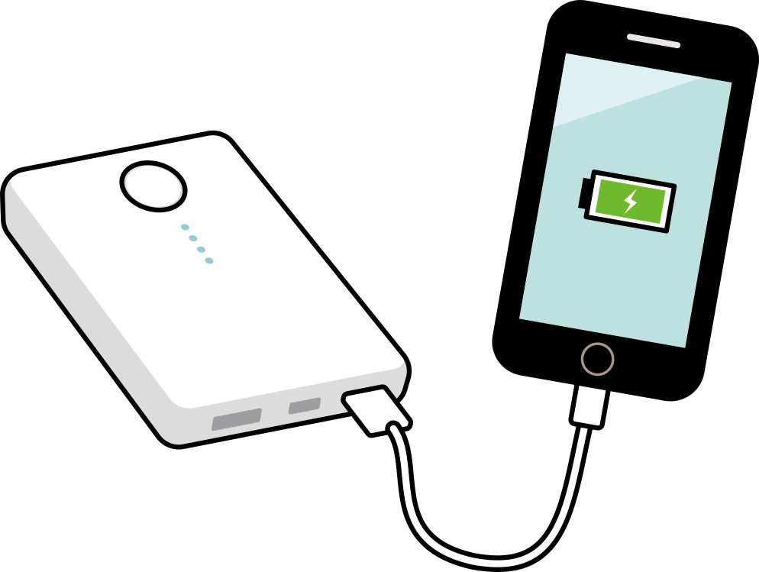
商品・サービスにどんなメリットを感じるかを考える（５W２H）
誰が、何を、いつ、どこで、なぜ、どうやって、いくらで、を考えることで
顧客のメリットを検討します。
■ Who（誰が） → この商品・サービスを使うのは誰か？
大学生やビジネスパーソンがターゲットで、
忙しい日常の中でスマホをよく使う人。
■ What（何を） → どのようなメリットを提供できるか？
スマホが急速充電できる充電器。
■ When（いつ） → いつこの商品・サービスが役立つか？
長時間の外出時や、カフェや図書館など
充電設備がない時。
■ Where（どこで） → どこで商品・サービスが利用されるか？
通学・通勤中、外出先、旅行中など、コンセントがない場所
でも使用可能。
■ Why（なぜ） →なぜその商品・サービスを選ぶのか？
他の充電器より軽くて持ち運びしやすく、
デザインもおしゃれだから。
■ How（どうやって） →どう商品・サービスを利用するか？
スマホに簡単に接続でき、使いやすく直感的に操作できる。
■ How much（いくらで） →コストパフォーマンスは？
手頃な価格で、長期間使えるのでコストパフォーマンスが
よい。
モバイルバッテリー

Slide 24
商品・サービスにどんなメリットを感じるか
ワークシート
OP03-①-3
記入例
■ Who（誰が）
■ Why（なぜ）
大学生やビジネスパーソンがターゲットで、
忙しい日常の中でスマホをよく使う人。
他の充電器より軽くて持ち運びしやすく、
デザインもおしゃれだから。
■ What（何を）
■ How（どうやって）
スマホが急速充電できる充電器。
スマホに簡単に接続でき、使いやすく直感的に操作
できる。
■ When（いつ）
■ How much（いくらで）
長時間の外出時や、カフェや図書館など
充電設備がない時。
手頃な価格で、長期間使えるのでコストパフォーマンスが
よい。
■ Where（どこで）
通学・通勤中、外出先、旅行中など、コンセントがない
場所でも使用可能。

Slide 25
  ワーク [2]
  目安10分
商品・サービスを利用する
顧客の利用動機を考える

Slide 26
ワーク [2] 利用動機を考える (10分)
商品・サービスを利用する
顧客の利用動機を考える

Slide 27
ワーク [2] 利用動機を考える (10分)
ワークシート
OP03-①-2
商品・サービスを利用する顧客の利用動機を考える。
利用動機
商品・サービス
商品・サービスの利用動機を書きましょう。
現在考案中の商品・サービスを書きましょう。

Slide 28
  ワーク [3]
  目安5分
顧客のメリットを考える

Slide 29
ワーク [3] 顧客のメリットを考える (5分)
顧客のメリットを考える

Slide 30
ワーク [3] 顧客のメリットを考える (5分)
ワークシート
OP03-①-3
■ Who（誰が）
■ Why（なぜ）
■ What（何を）
■ How（どうやって）
■ When（いつ）
■ How much（いくらで）
■ Where（どこで）

Slide 31
  ワーク [4]
  目安5分
ビジネスプランを改善する

Slide 32
ワーク [4] ビジネスプランを改善する
ビジネスプランシートの
見直しや改善を行う。
（5分程度）
※修正した場合は、チームごとに
代表生徒1名のビジネスプラン
シートを提出します。

Slide 33
  まとめ
  目安5分
授業のまとめ

Slide 34
授業のまとめ
① | 顧客（ターゲット）とは、商品・サービスを利用する可能性が高い、 具体的なニーズや関心を持つ人々のこと。
② | 顧客(ターゲット)の視点でものごとを考えると、商品・サービスについて深く考えることができる。
③ | 商品・サービスを利用すると顧客(ターゲット)にとってメリットがある場合、お金を払ってくれる。

